Slide 1
集群原理及使用
演讲人：郭权
部门：IT部
时间：2017.3.15

Slide 2
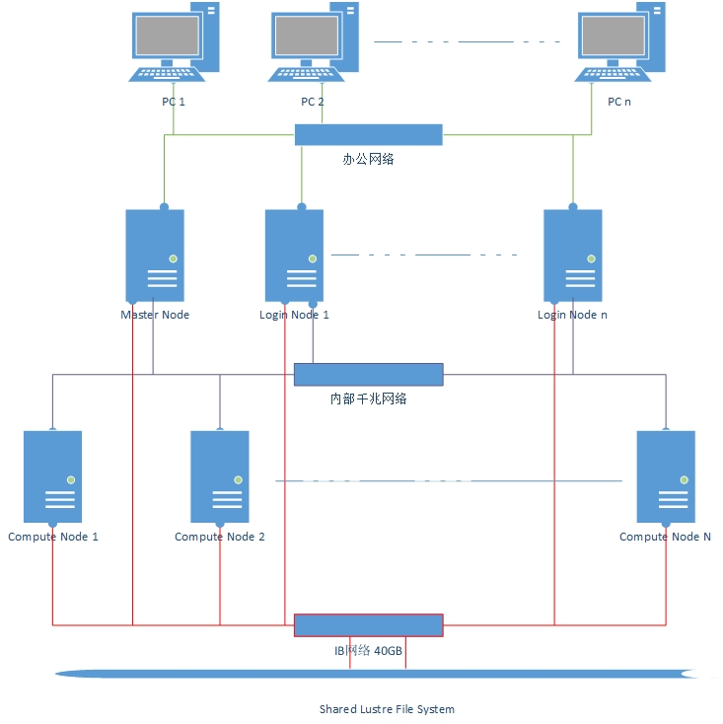
集群物理架构
管理节点
登录节点
    负责集群节点管理
    监控集群运行状态
    管理集群用户配置
    负责任务调度和查询
    用户登录
    用户执行命令
    用户提交任务和查询任务状态
计算节点
分布式文件系统
    执行任务
    数据存储和管理
    所有节点共享数据读写

Slide 3
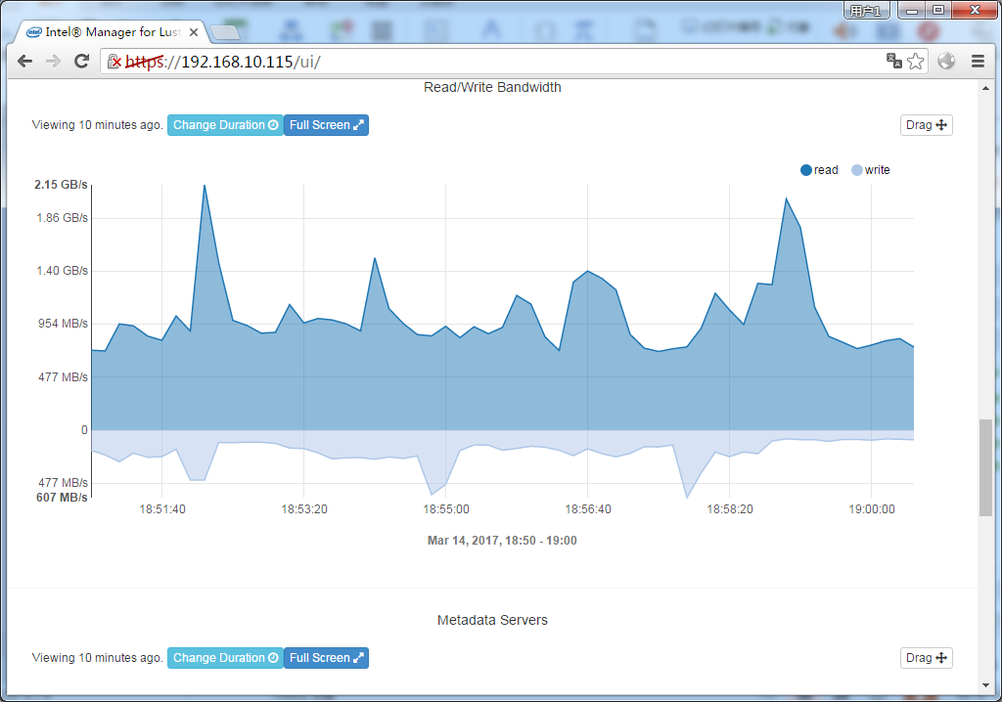
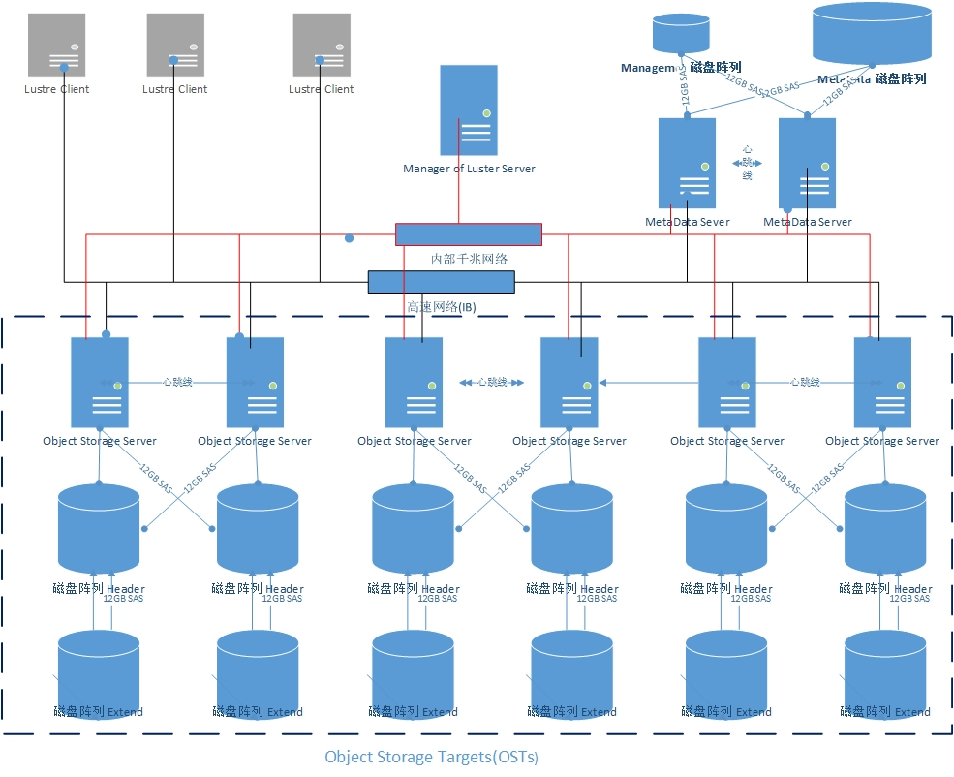
Lustre文件系统
一、数据对象
OST: Object Storage Target
MDT: Meta Data Target
MGT: Management Target
Lustre是分布式并行存储
二、物理硬件
OSS: Object Storage Server
MDS: Meta Data Server
MGS: Manager of Luster Server
磁盘阵列柜

Slide 4
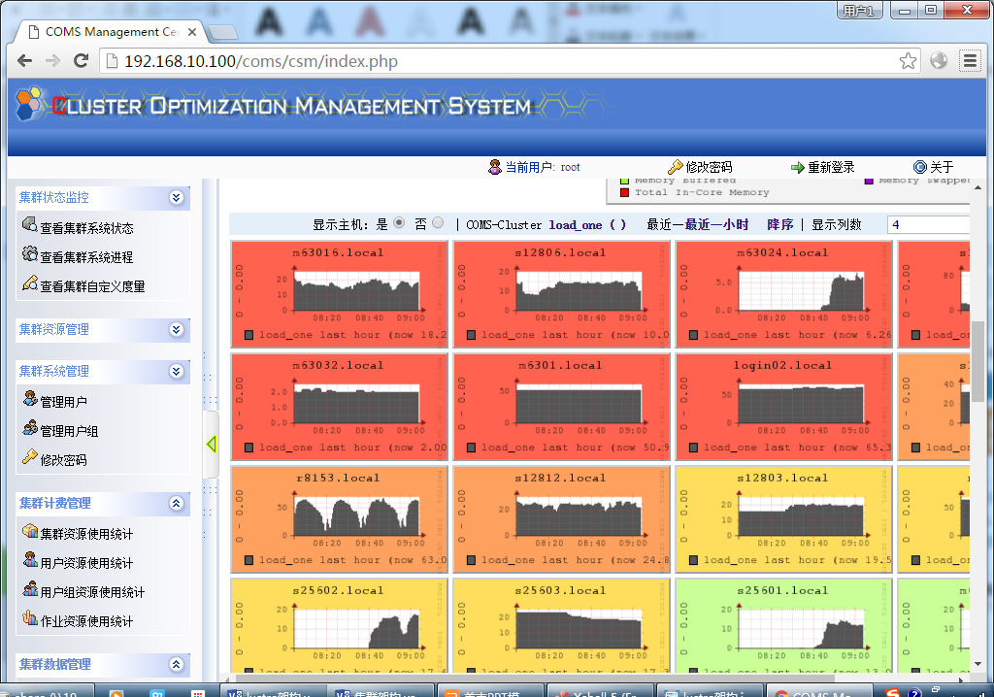
资源管理系统
常用软件系统
功能作用
Torque/PBS
管理和监控计算资源
计算资源分配
Slurm
作业调度
LSF/openLava
任务管理

Slide 5
常见概念
一、计算资源
所有计算节点物理计算资源总和
同时使用的资源总数不可能超过物理资源
每个任务必须向资源调度系统申请资源数，任务运行期间
资源会在资源管理系统中被独占
申请资源数是使用者预估值与实际使用值没有直接关系
单个任务申请的资源数不能大于单台物理机
当单台物理机上实际使用资源超过物理资源时，
将导致该机器上运行的所有程序效率极低或直接导致死机
除MPI程序外，单个任务只能在单个节点上执行

Slide 6
常见概念
二、操作系统
每个节点都是独立的操作系统:Centos 6.5
每个节点基础软件版本/路径完全一致，
但是硬件会有所不同
每个节点用户都是从管理节点同步拷贝
Lustre文件系统所有节点间共享，
其他文件系统节点独享
安装软件所需所有文件应该都安装在Lustre目录下

Slide 7
常见概念
三、任务队列
队列将物理资源按照不同分组分配给不同用户/用户组使用
每台节点可以属于一个或多个队列
队列一般用于将一组有相似运行条件的节点
提供给用户使用
可以针对队列使用做一系列限制

Slide 8
任务投递
需要注意的事项：
1、编写尽量完整的投递脚本
2、请求资源尽量接近实际使用资源
#!/bin/sh
#PBS -N mytask
#PBS -l walltime=20:00:00
#PBS -l nodes=1:ppn=1
#PBS -l mem=10G
#PBS -q myqueue
cd $PBS_O_WORKDIR
myscript ......
3、将长时间运行的程序拆解至基本单元，
使用多个机器并行运行，减少每个任务的允许时间
4、对于大量写tmp数据的程序，应设置TMPDIR环境变量，
避免将系统/tmp目录写满
5、对于有海量标准输出/错误的程序，任务投递脚本中
应该重定向输出,避免将系统盘占满
mycmd >/dev/null 2>&1

Slide 9
任务投递
6、如果任务不能输出STDOUT/STDERR，
可以到运行该任务计算节点的
/var/spool/torque/undelivered目录下查找
7、对于长时间未能结束的任务应该予以关注并找出原因，
及时结束出现问题的任务
8、控制每次任务投递的任务数量
9、不能过于频繁的查询任务状态
10、常关注运行任务的计算节点是否死机

Slide 10
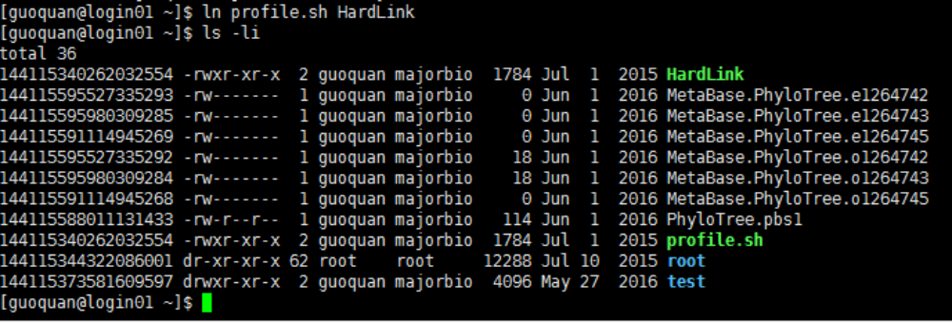
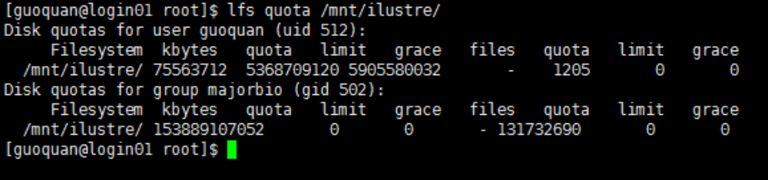
文件系统使用
1、Lustre对大量小文件频繁性能并不高，减少文件数量
2、任务运行完成后及时清除临时文件
3、历史数据及时清除，只备份重要数据
4、及时关注自己使用的磁盘空间及磁盘配额
5、不要使用过深的目录结构
6、复制文件使用软链接/硬链接
7、不要在并行文件系统上存放数据库

Slide 11
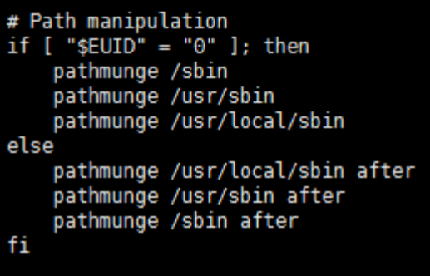
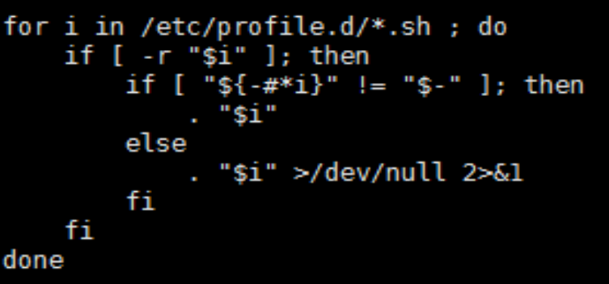
环境变量
1、Linux环境变量在用户登录时动态加载
2、Linux用户登录环境变量加载顺序
/etc/profile
/etc/bashrc
~/.bash_profile
~/.bashrc
~/.bash_logout 退出时执行
3、设置加载环境变量
设置新变量: export NEW=123
加载外部文件 source new.sh

Slide 12
环境变量
4、Shell变量包含本地变量与环境变量
本地变量:不能被子进程继承 set 命令查看
环境变量:可以被子进程继承 env/printenv命令查看
输出变量:echo $myvar
只读环境变量: readonly TEST
5、常见环境变量
JRE_HOME
USER
export PATH=~/bin:$PATH
HOSTNAME
PATH
PYTHONPATH
PERL5LIB
LANG
JAVA_HOME
6、为避免环境变量冲突、应尽量避免在配置文件中设置过多环境变量

Slide 13
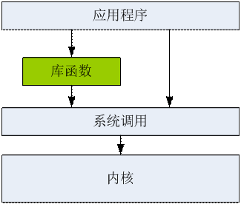
Linux库
一、什么是库
本质上来说库是一种可执行代码的二进制形式，可以被操作系统载入内存执行
Linux操作系统支持的函数库分为静态库和动态库，动态库又称共享库。
默认库路径:/lib /lib64 /usr/lib /usr/lib64
二、静态库
静态库的代码在编译过程中已经被载入可执行程序
名字一般是libxxx.a
优点：程序运行不依赖于系统库环境
缺点：编译出的程序体积大
创建:ar -cr libname.a test1.o test2.o

Slide 14
Linux库
二、动态库
动态函数库在编译的时候并没有被编译进目标代码中，程序执行到相关函数时才调用函数库里的相应函数
程序运行时动态申请并调用，所以程序的运行环境中必须提供相应的库
名字一般是libxxx.so
优点：库与程序无关，升级方便； 多个应用程序都要使用同一个库，减少体积
缺点：运行环境必须提供软件运行兼容的库
生成: gcc -shared -fpic -o libname.so test1.c test2.c

Slide 15
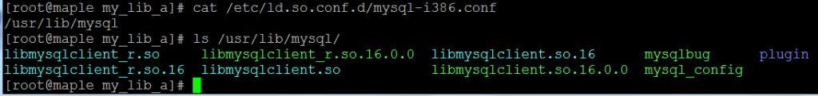
Linux库
三、自定义库路径
/etc/ld.so.conf
ldconfig重建/etc/ld.so.cache 包含/lib /usr/lib /etc/ld.so.conf
环境变量 LD_LIBRARY_PATH
export LD_LIBRARY_PATH=$LD_LIBRARY_PATH:/usr/local/lib
四、程序调试
ldd /path/to/your/bin
ldconfig -p

Slide 16
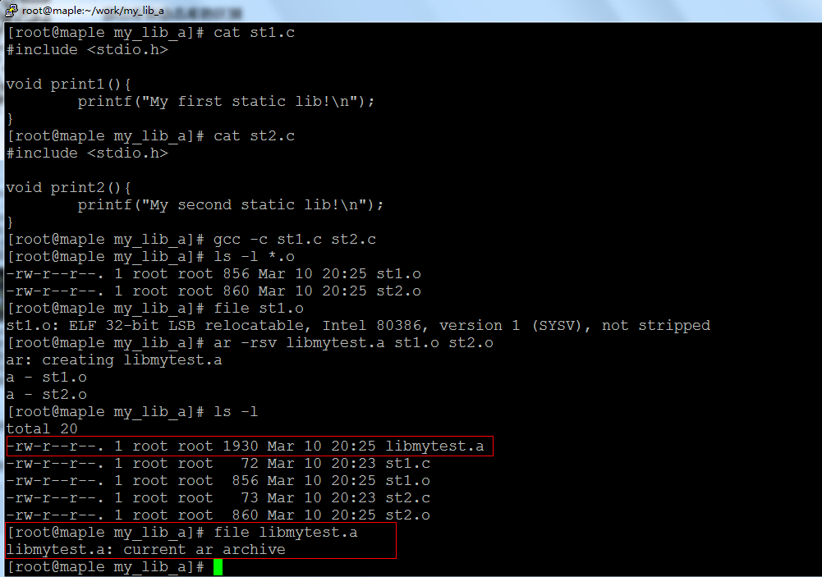
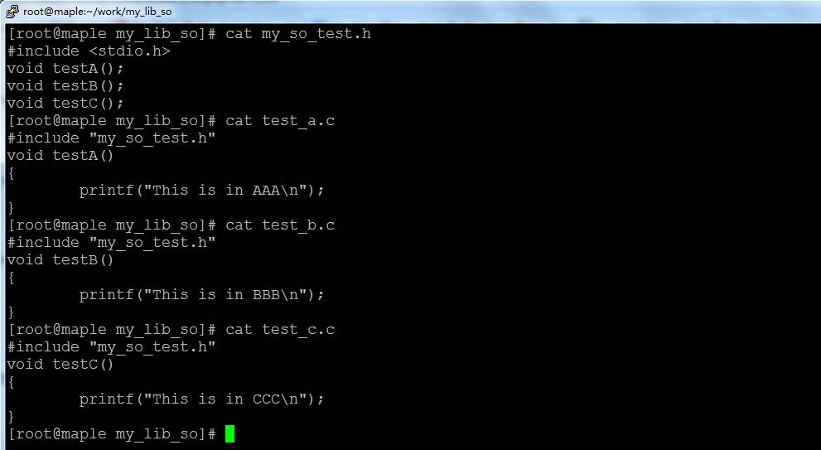
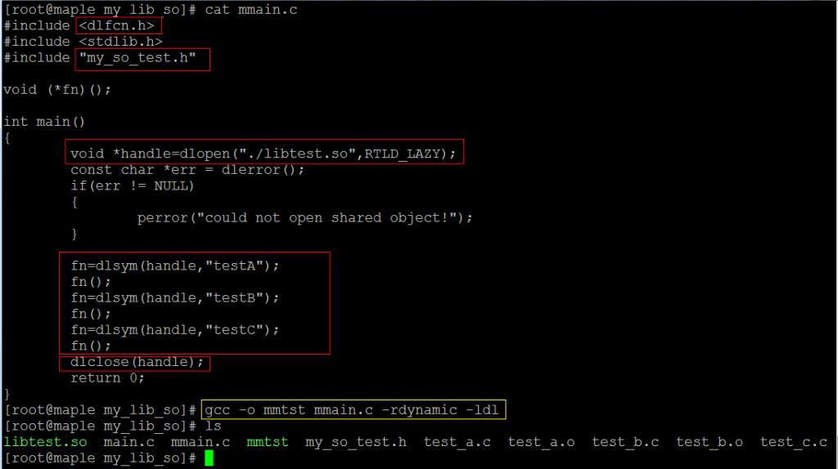
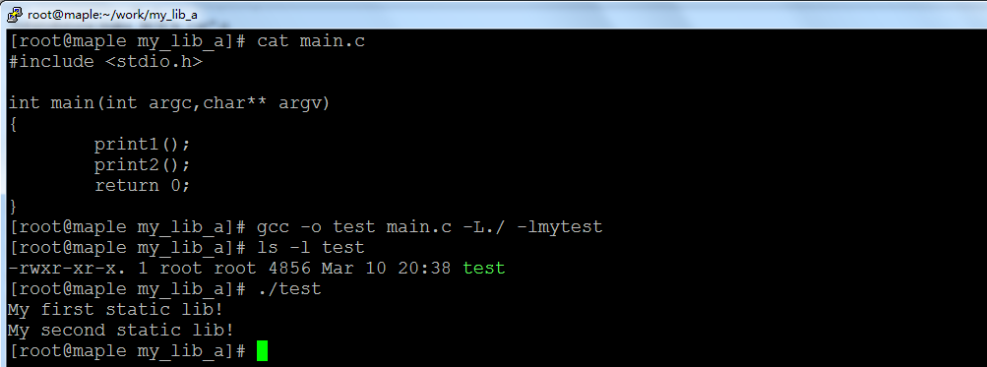
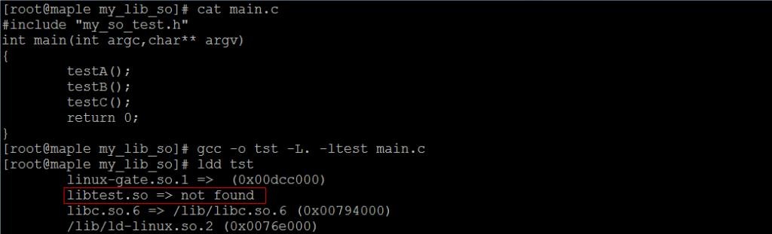

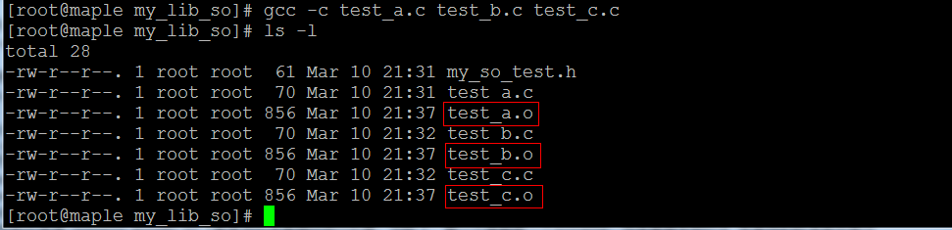
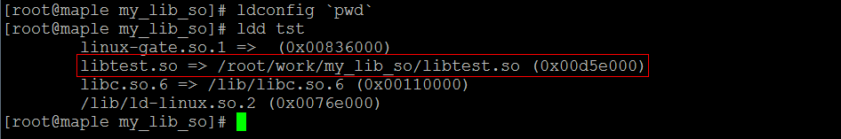
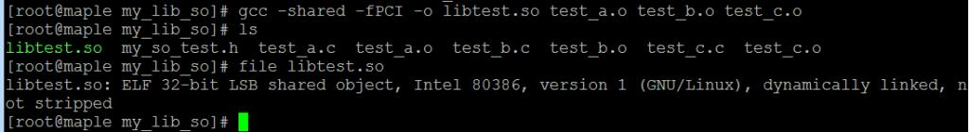
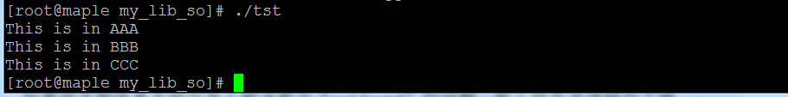
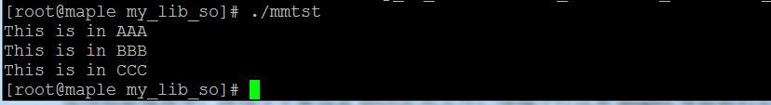
Linux库
四：库的使用示例

Slide 17
头文件库
头文件(Head Files)：在C语言和其他语言中，头文件声明了系统函数和库函数，并且定义了一些常量。
头文件默认路径:
/usr/include，/usr/local/include，/usr/lib/gcc-lib/i386-linux/2.95.2/include
头文件: C语言 .h命令 C++与C名称保持一致，但是不含后缀
自定义头文件路径:
gcc 设置环境变量: C_INCLUDE_PATH
g++ 设置环境变量: CPLUS_INCLUDE_PATH

Slide 18
头文件库的使用
指定头文件编译
gcc -I /usr/src/linux-version/include *.c

Slide 19
地址/Add:上海市浦东新区国际医学园区康新公路3399号3号楼
电话/Tel：021-51875086 服务热线：400-660-1216
网址/Web：www.majorbio.com 传真/Fax：021-51875086-8002

